Slide 1
Desafíos de los Deportes de Montaña y su desarrollo en el Alto Rendimiento.
El Alto Rendimiento como eje de Desarrollo
Willy Montenegro García Presidente Federación de Andinismo de Chile Representante del Management Committe de UIAA Presidente del South PAC de IFSC presidencia@feach.cl IG: willy_montenegro_garcia
Notes:
Dónde estamos y el camino a recorrer

Slide 2
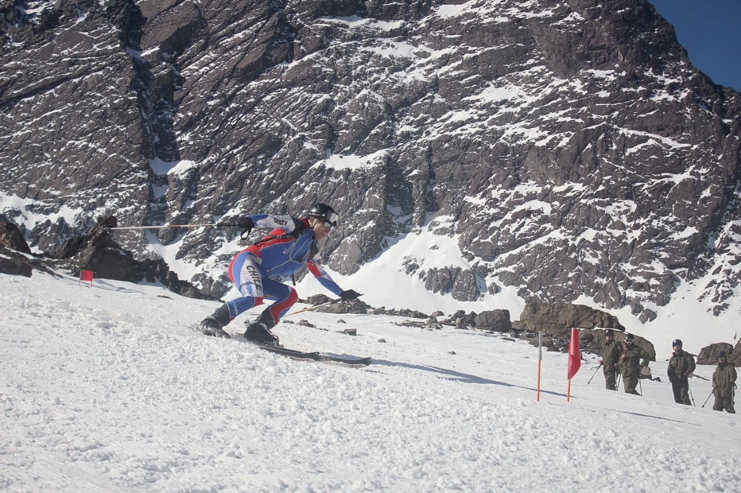
Alto Rendimiento Deportivo Consideraciones Generales
¿Qué es el Alto Rendimiento Deportivo?
El término Alto Rendimiento Deportivo hace referencia a la optimización de los recursos físicos y técnicos del deportista, por medio de un programa técnico dirigido al de logro nuevas habilidades a través del entrenamiento, enfocado en el Ciclo Olímpico y Mundial de cada disciplina deportiva.

Slide 3
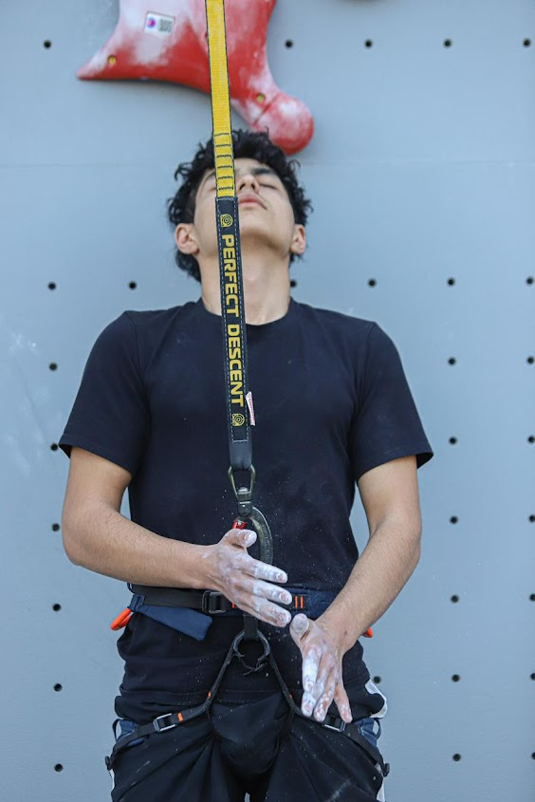
Alto Rendimiento Deportivo Consideraciones Generales
¿Cuál es el Objetivo de un Deportista de Alto Rendimiento?
Para el docente, “el deportista de alto rendimiento tiene como meta la obtención de logros deportivos del más alto nivel, generalmente siguiendo el ciclo nacional, sudamericano, panamericano, mundial y olímpico.

Slide 4
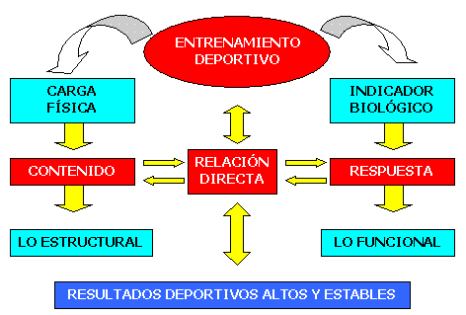
Alto Rendimiento Deportivo
Consideraciones Generales
¿Cuál son los elementos de un Programa de Alto Rendimiento?
Un programa de Alto Rendimiento deberá contar, a lo menos, con los siguientes elementos:
1.- Detección Temprana de talento.
2.- Formación Deportiva.
3.- Entrenamiento focalizado y dirigido
4.- Ciclo Competitivo de Intensidad Creciente.
5.- Acompañamiento educativo y emocional
6.- Definición de logros esperados y ventana de tiempo específica.

Slide 5
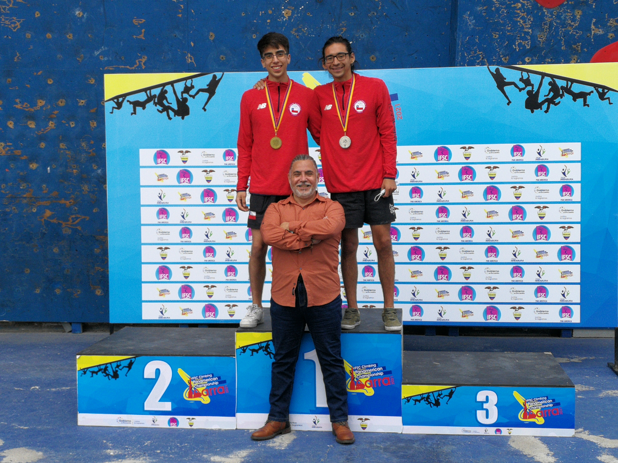
Alto Rendimiento Deportivo
Objetivos Generales
¿Cómo elaborar el Programa de Alto Rendimiento?
En lo específico, deberemos seguir el siguiente programa para dar cuerpo al desarrollo de un programa de Alto Rendimiento:
1.- Identificar necesidades y objetivos
2.- Establecer Objetivo General y Específicos
3.- Definir las acciones a ejecutar
4.- Determinar un presupuesto y recursos disponibles, incluyendo el apoyo estatal
5.- Calendarizar las diferentes acciones específicas
6.- Realizar un seguimiento de la ejecución del plan
7.- Analizar los resultados obtenidos

Slide 6
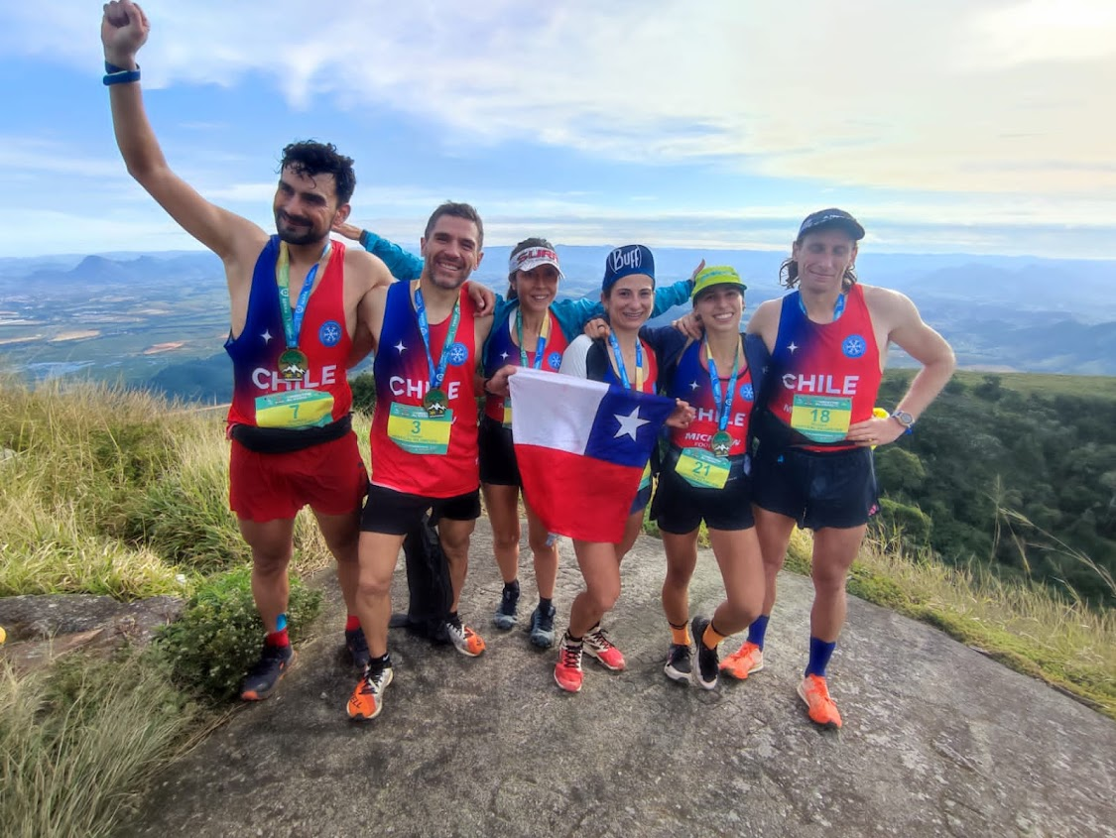
Alto Rendimiento Deportivo
Objetivos Específicos
Objetivos Específicos de un Plan de alto Rendimiento:
Los Objetivos específicos del Plan de Alto Rendimiento deberán estar alineados con el Plan Estratégico de Desarrollo de cada Federación y deberán contar con un plan de acción detallado y que aborde todas las incidencias que se puedan presentar en la ejecución del mismo

Slide 7
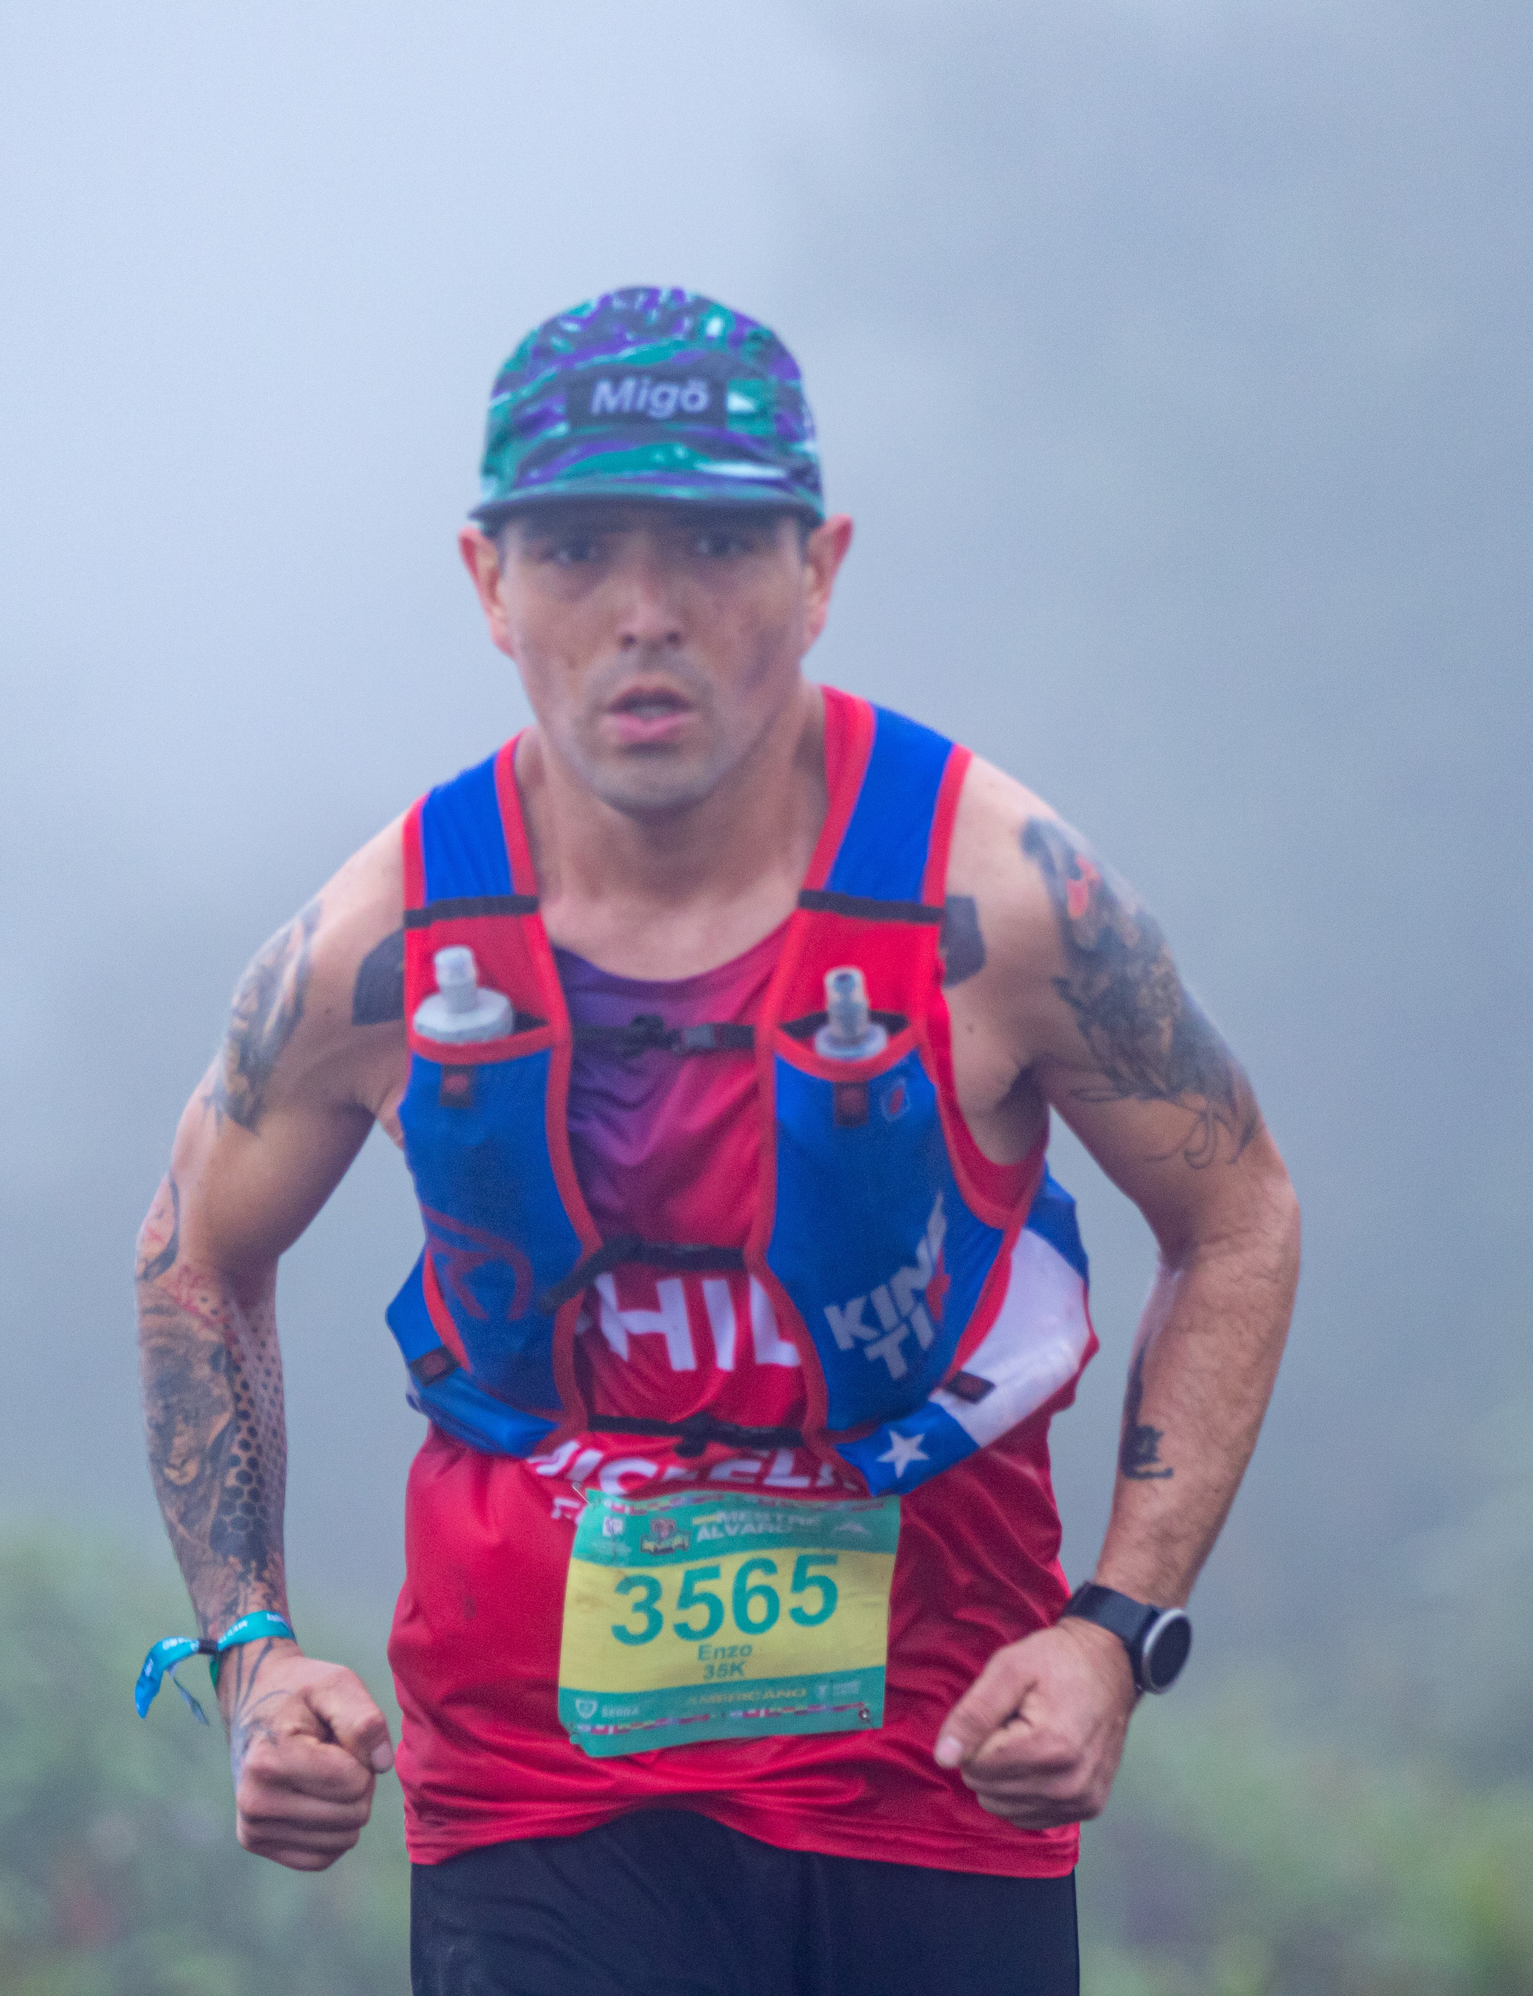
Alto Rendimiento Deportivo
Difusión de Objetivos
Metas y Objetivos comunes a todos los Involucrados:
Lograr que el proyecto deportivo sea parte de cada uno de los involucrados será esencial para el éxito del proyecto. Nadie debe sentirse ajeno al proceso y debe estar comprometido con cada una de las etapas definidas inicialmente, así como con las medidas y mejoras necesarias.

Slide 8
Alto Rendimiento Deportivo
Integración con el Estado
Integración del Proyecto de Alto Rendimiento y el Proceso del Estado: Cada Gobierno tendrá un proceso de apoyo a sus deportistas, el que deberá ser integrado dentro del plan de trabajo diseñado para el Plan de Alto Rendimiento. Este proceso estatal entregará los apoyos financieros y de recursos que se requieran para la concreción de los objetivos planteados.
https://vimeo.com/576910334
Notes:
El comité Olímpico internacional es un ente que promueve el desarrollo técnico y práctico de sus asociados, entregando financiamiento para la formación académica y práctica de sus socios, todo lo que se materializa a través de los Comités Olímpicos Nacionales. Por regla general, cada Comité Olímpico acepta en sus filas a las Federaciones Nacionales que han sido reconocidas por le respectiva Federación Internacional, ya que eso es prueba de un trabajo serio y regulado

Slide 9
Alto Rendimiento Deportivo
Integración Público/Privada
Integración Público Privada en el Proyecto de Alto Rendimiento Deportivo:
Es un hecho que los recursos estatales son escasos y que se deberá contar con aportes adicionales que aseguren la continuidad del proyecto deportivo. Estos recursos deberán ser obtenidos mediante el trabajo coordinado con empresas privadas, las que obtendrán presencia mediática o concordancia de valores en la práctica del deporte y “rentabilidad” según métricas definidas con anterioridad

Slide 10
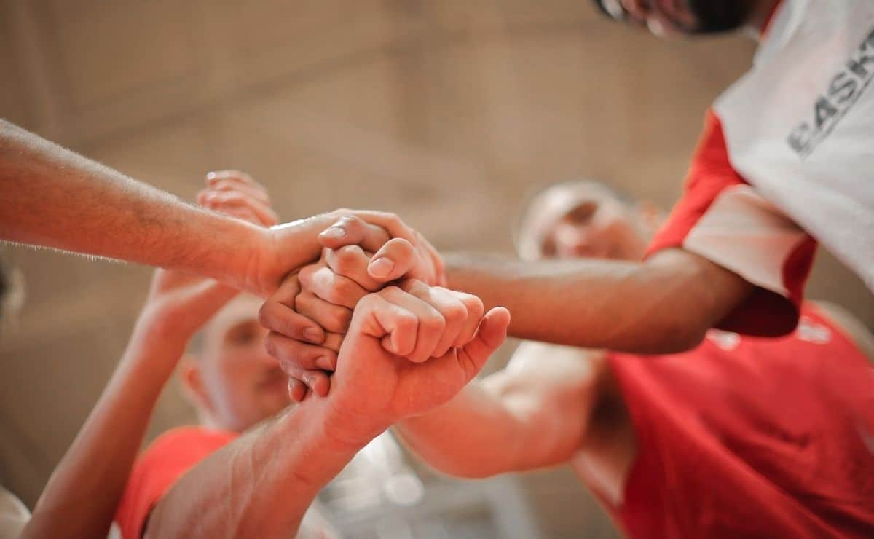
Alto Rendimiento Deportivo
Beneficio Social
Beneficio Social del Alto Rendimiento Deportivo:
La concreción de proyectos de Alto Rendimiento Deportivo representa una serie de beneficios a nivel social, entre los que podemos contar los siguientes:
1.- Efecto “Espejo” y crecimiento de los deportistas a nivel nacional.
2.- Mejoras en los índices de movimiento en la población, especialmente jóvenes.
3.- Movilidad Social mediante el desarrollo Deportivo.

Slide 11
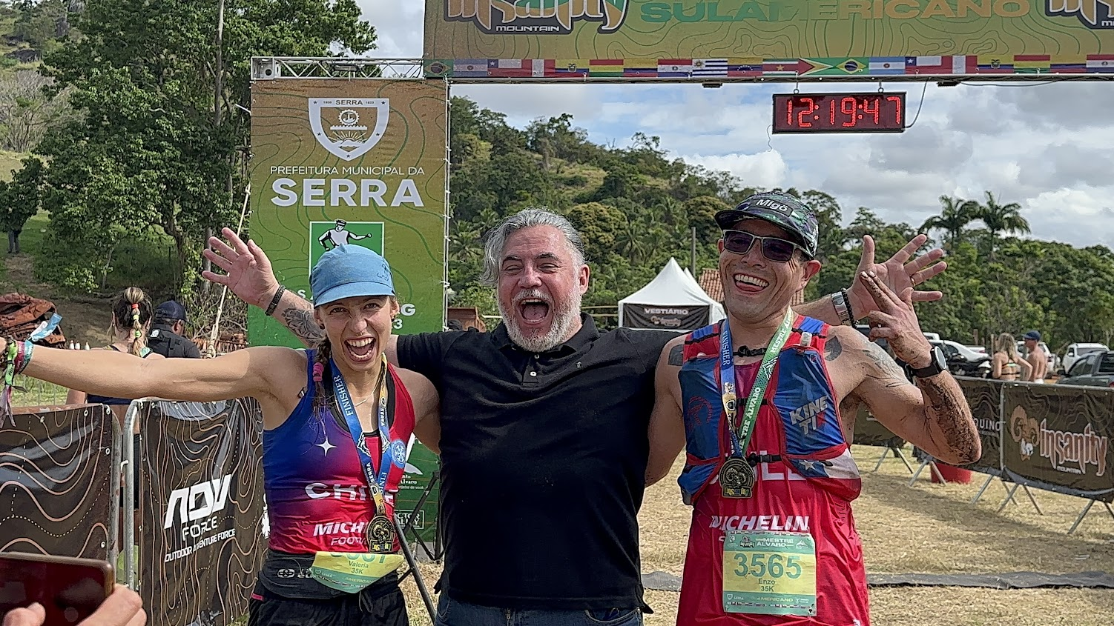
Alto Rendimiento Deportivo
Cohesión y Trabajo Integrado
Una Idea, Un proyecto, Un Objetivo Común :
El desarrollo del Alto Rendimiento Deportivo NO será posible si no conseguimos aunar los anhelos, deseos, esperanzas y metas de toda la comunidad Federada, dado que los proyectos de largo aliento sólo son viables cuando la comunidad federada lo hace propio, es decir, tiene un sentido de pertenencia respecto de este proceso y el esfuerzo necesario, convirtiendo al logro en un logro común y propio.
Video

Slide 12
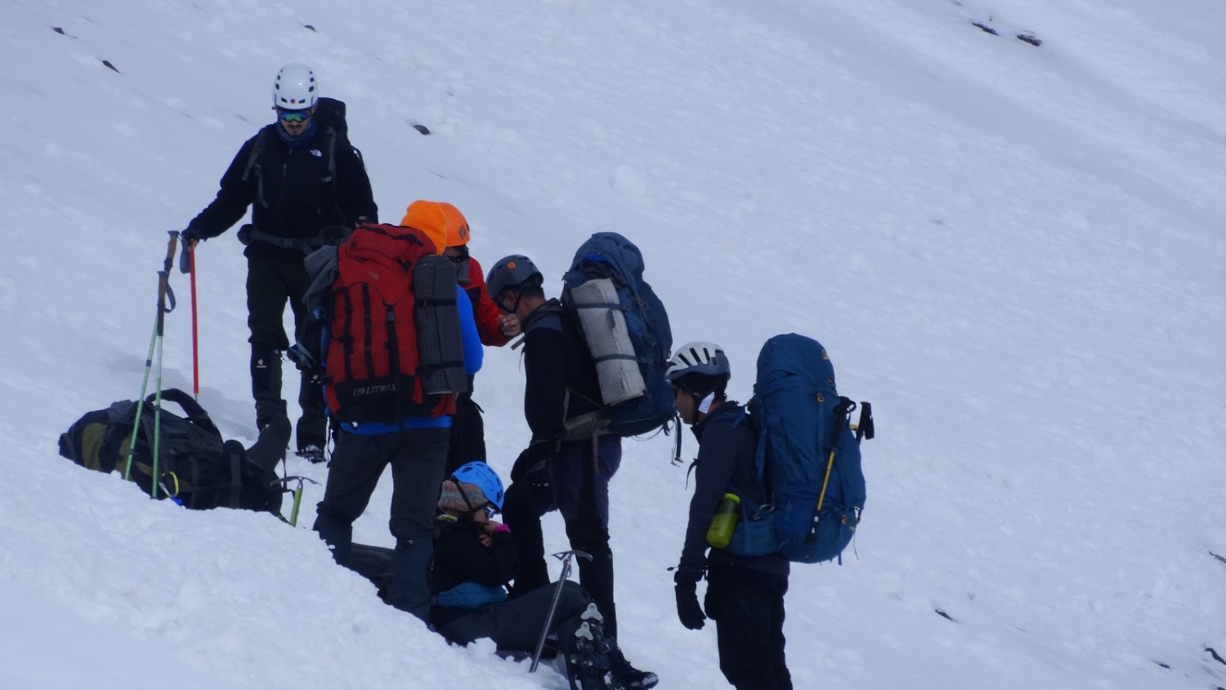
Alto Rendimiento Deportivo
Desafíos de los Deportes de Montaña
Consideraciones:
Los deportes de montaña presentan una oportunidad única de vinculación con el medio y desarrollo de actividades de Alto Rendimiento. El inicio de la mayoría de las disciplinas de montañismo requiere una inversión moderada y provee la posibilidad de conectar a las comunidades, estado y sociedad en un proyecto que aporta valores, disciplina y una integración con el medio natural inmejorable.
El desafío es enamorar al gran público Infanto/juvenil y su entorno familiar

Slide 13
¡Gracias!

